Slide 1
3.3.2 Formes fluvials

Slide 2
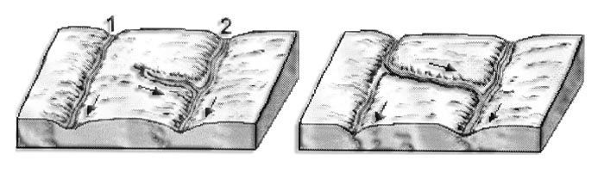
Casos especials
Captura fluvial: Ampliació d’una conca veïna envaint una altre. Problema quan delimiten països.

Slide 3
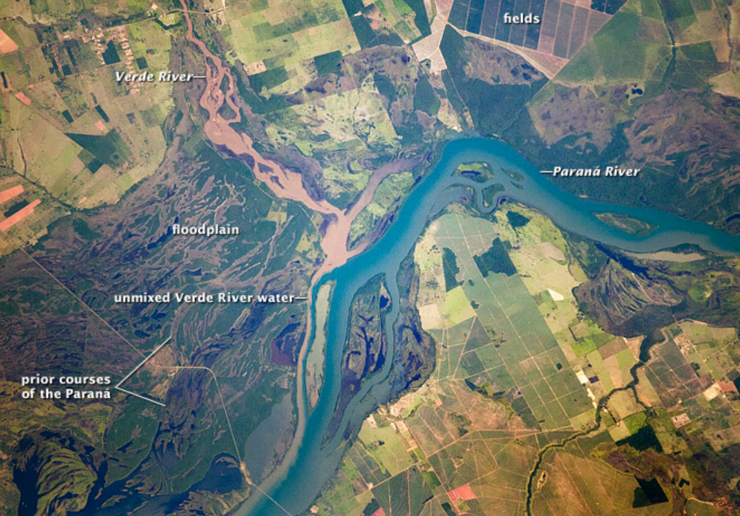
Casos especials
Planes d’inundació → transport de sediments acumulats pel curs alt del riu.

Slide 4
Parts i efectes de les formes fluvials
https://www.youtube.com/watch?v=EMwGPPJ1Umk

Slide 5
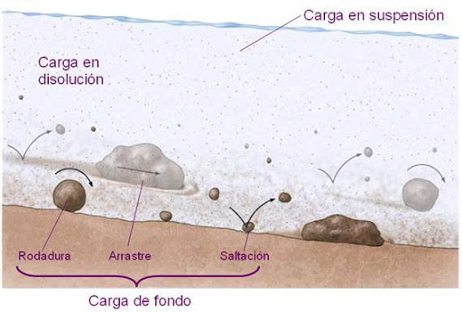
I els materials com queden dipositats?
Els gruixuts (graves) → marge de la llera (formen murs de contenció natural)
Fins (llims) → s’escampen i sedimenten quan l’aigua es retira o perd cabal.

Slide 6
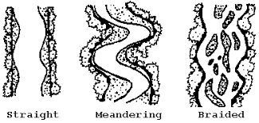
I qui determina el traçat del riu sobre la plana d’inundació?
Els materials que transporta
Recte (gairebé no ocorre mai)
https://www.youtube.com/watch?v=uuRKcHwAStA

Slide 7
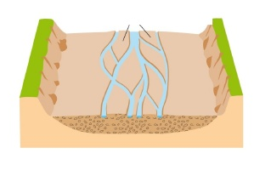
I qui determina el traçat del riu sobre la plana d’inundació?
Barres
longitudinals
Cursos anastomòtics (material gruixut) - S’acumulen graves. Lloc: part alta curs mitjà riu i dejecció torrents

Slide 8
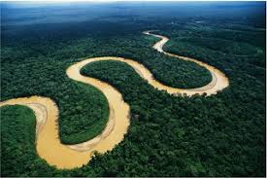
I qui determina el traçat del riu sobre la plana d’inundació?
sedimenta
fondària màxima
(més erosió i velocitat riu)
Meandres (material fi) - riu fa corbes (meandres). Poden eixamplar la vall - vídeo: https://www.youtube.com/watch?v=IxlpDWItLPg (fes la representació gràfica del que has vist. Marca on s’erosiona, on sedimenta i el procés fins tenir un meandre abandonat)

Slide 9
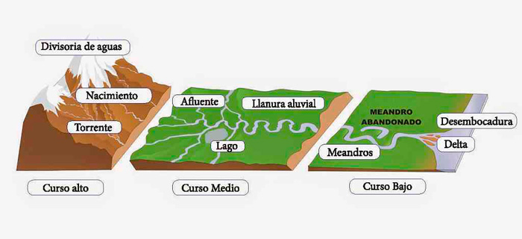
Meandres i cursos anastomòtics
Tenen mecanismes autoreguladors del riu (garanteixen el transport dels materials), adaptats al seu medi.
https://www.youtube.com/watch?v=pxsBAX_WAPk

Slide 10
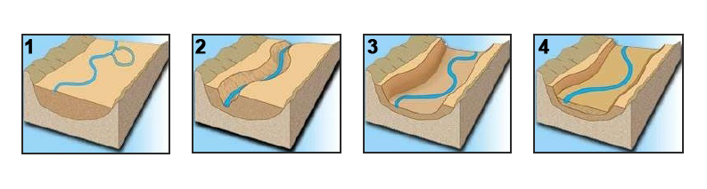
On l’erosió pot ser vertical
Degut a:
Canvis nivell de base.
Alteracions cabal extremes (sequeres, inundacions).
Es forma un graó topogràfic.
L’antiga plana es pot erosionar si el riu (plana d’inundació) l’erosiona.

Slide 11
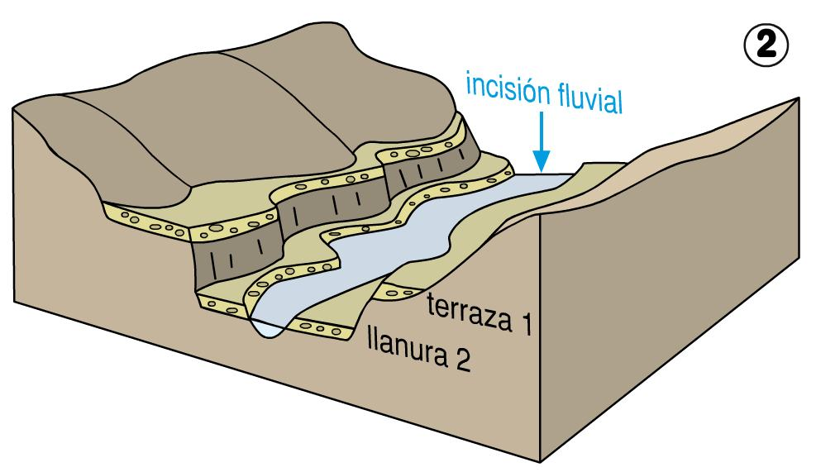
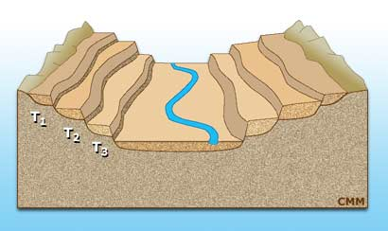
I l’erosió vertical pot originar TERRASSES
Graons topogràfics que queden a banda i banda de la llera.

Slide 12
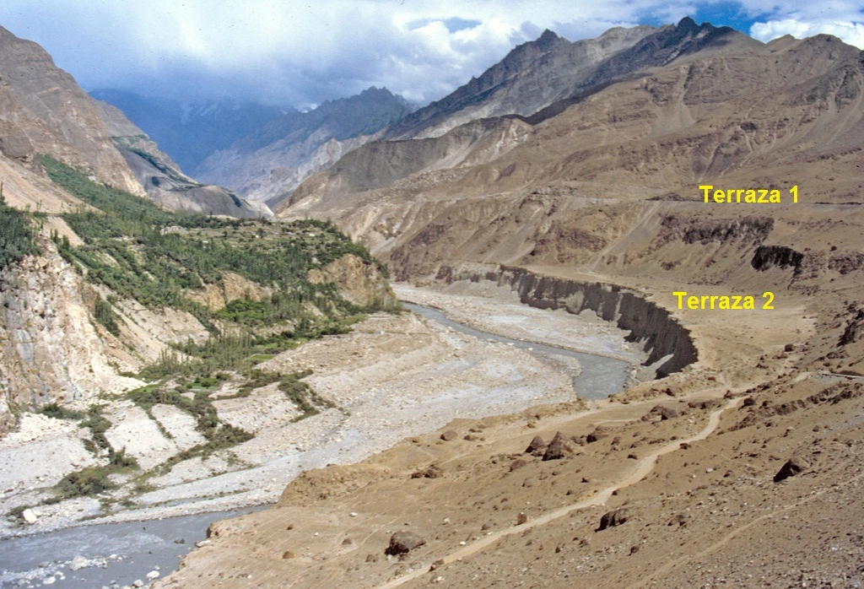
Origen Terrasses
Períodes glacials (origina fluctuacions precipitació):
  Retrocés gel → augmenta nivell mar → transport material morenes glacials → agradació llera i desenvolupament planes d’inundació (sedimentació)
  Avanç gel (glaciació) → aigua queda retinguda en forma de gel → disminueix nivell mar → disminueix base riu → erosió base llera

Slide 13
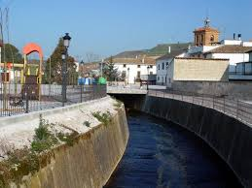
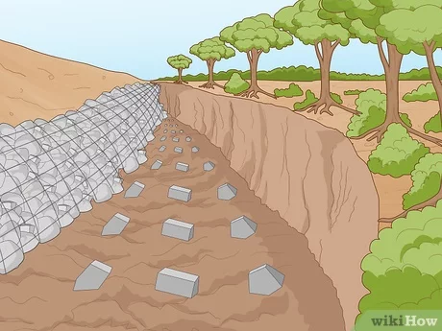
I com podem fixar un riu i que no faci aquestes corbes?
Canalitzant-lo artificialment
Plantar vegetació llenyosa abundant per dificultar l’erosió del riu
Ficar murs de contenció a les parts del riu més exposades a l’erosió.

Slide 14
Exercicis
Exercici 4, pàgina 156

Slide 15
3.3.3 Transport
Partícules fines (càrrega en suspensió) - suspensió
Partícules grosses (càrrega de fons) - arrossegament, rodament i saltació.
Partícules solubles (càrrega en solució)

Slide 16
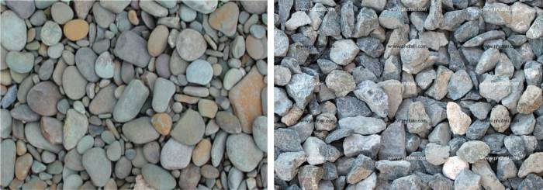
3.3.3 Transport
Maduresa textural (angulós a rodó i uniforme) i Maduresa mineralògica (quedaran al final ems minerals durs i insolubles, com el quars).

Slide 17
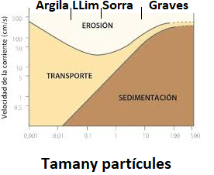
3.3.3 Transport
Les sorres es mobilitzen més fàcilment que les argiles (tot i ser més fines). Això és degut a la càrrega elèctrica de les argiles (s’enganxen i formen clasts grans) → Efecte Hjülstrom. Figura 14 i 15 llibre pàgina 139.

Slide 18
Exercici
1 pàgina 154

